Slide 1
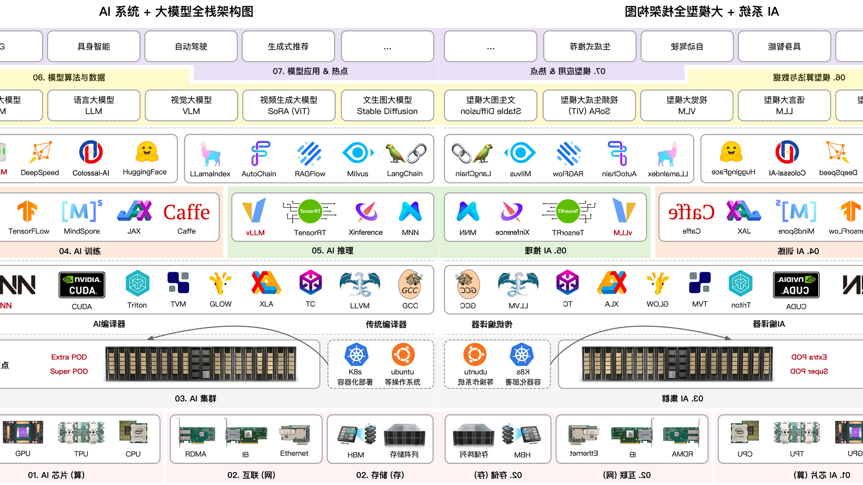

ZOMI
AI 集群
网络平面划分

Slide 2
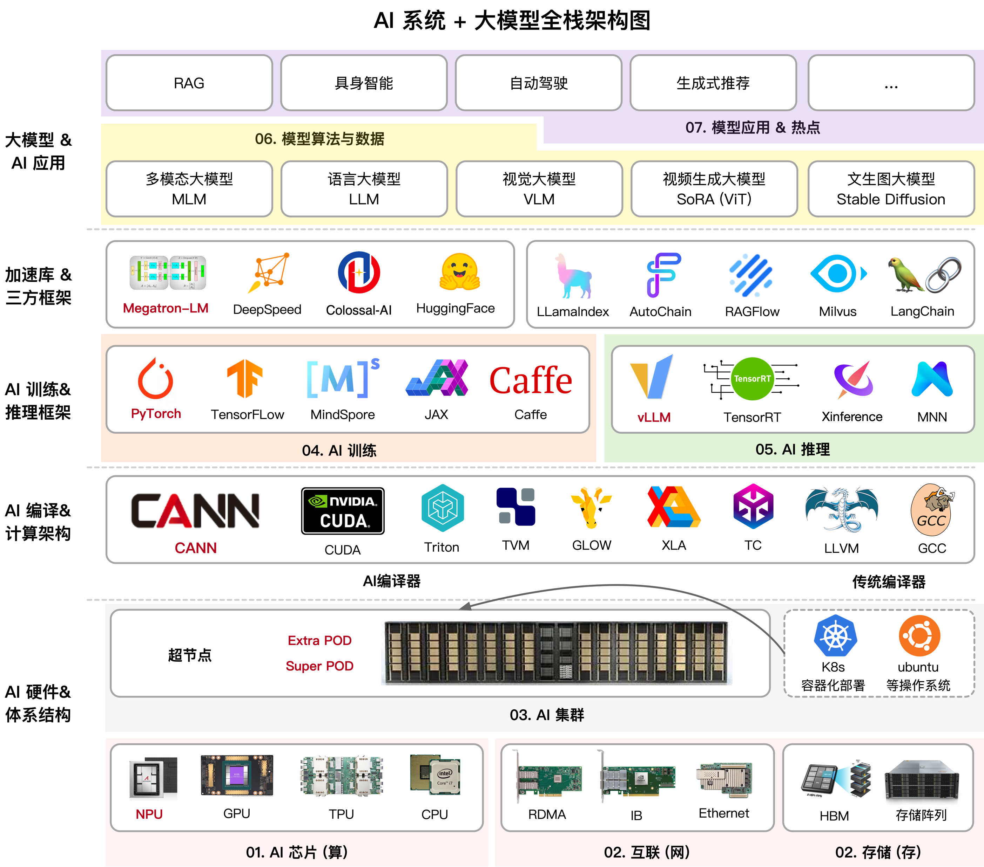
AI Infra

Slide 3




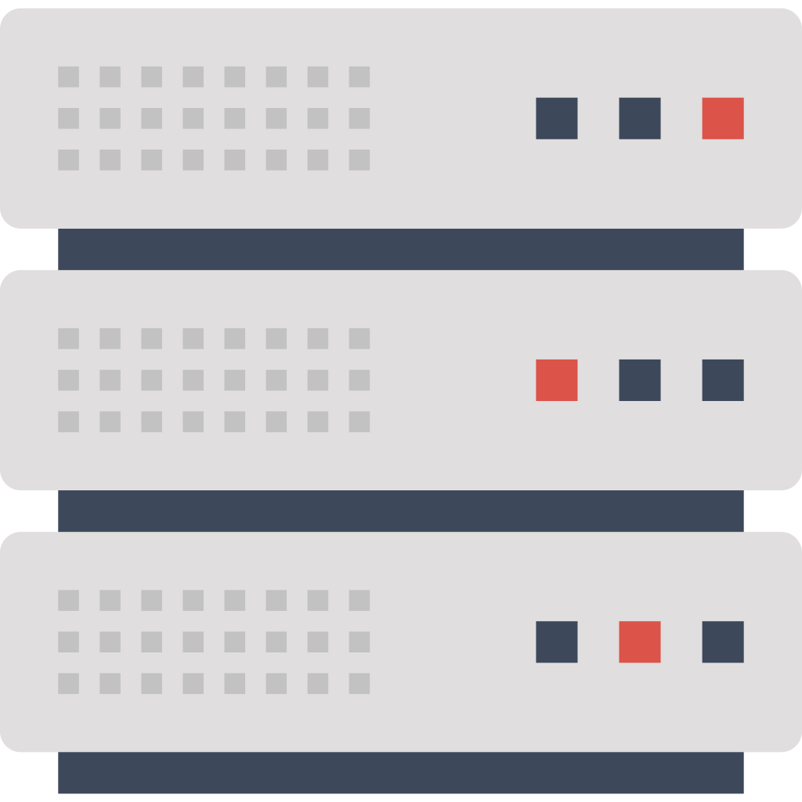
L2 算力底座：网络
防火墙
Border Leaf 交换机
防火墙
100G 网络
10GE 网络
25G 网络
GE 网络
业务Spine
100G RoCE 网络
带内管理区
带外管理区
200G RoCE 网络
推理管理业务Leaf
计算业务Leaf
存储业务Leaf
400G RoCE 网络
汇聚交换机
业务面
25G 交换机
25G 交换机
25G 交换机
推理业务 2*25G
存储区
推理服务器
分级
全闪
混闪
TOR交换机
TOR交换机
分析器
控制器
Spine交换机
Spine交换机
400G RoCE 交换机
100G RoCE 交换机
管理面
参数面
数据面

Slide 4
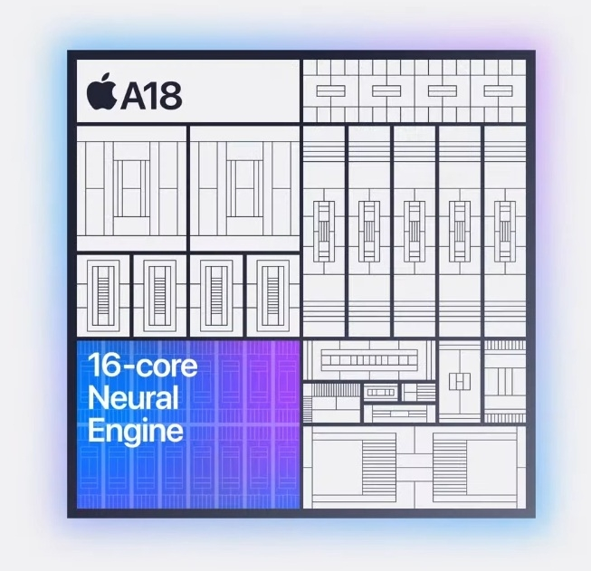
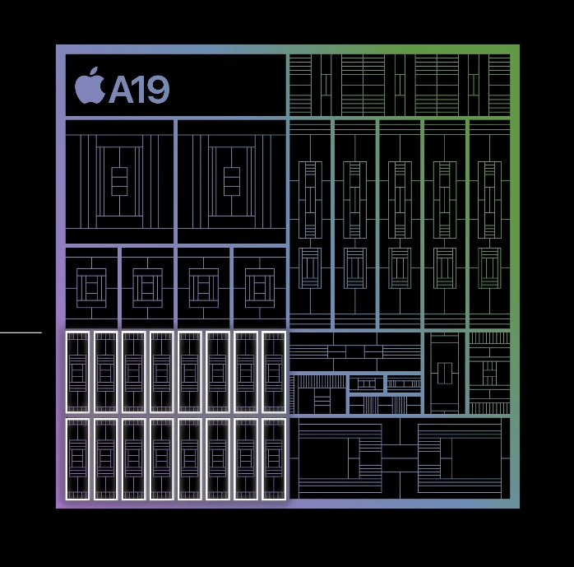
计算芯片间差异

Slide 5
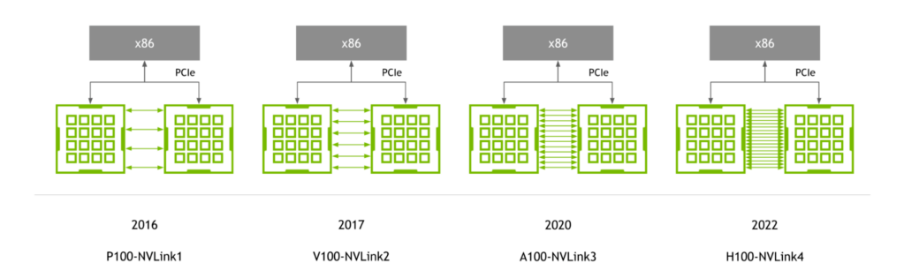
NVLink

Slide 6
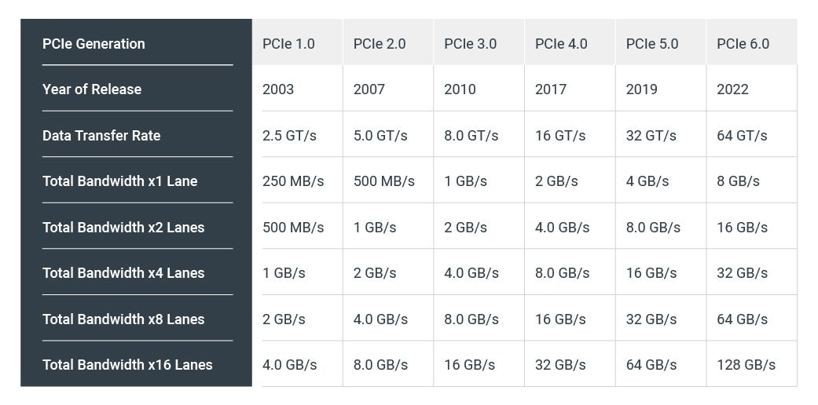
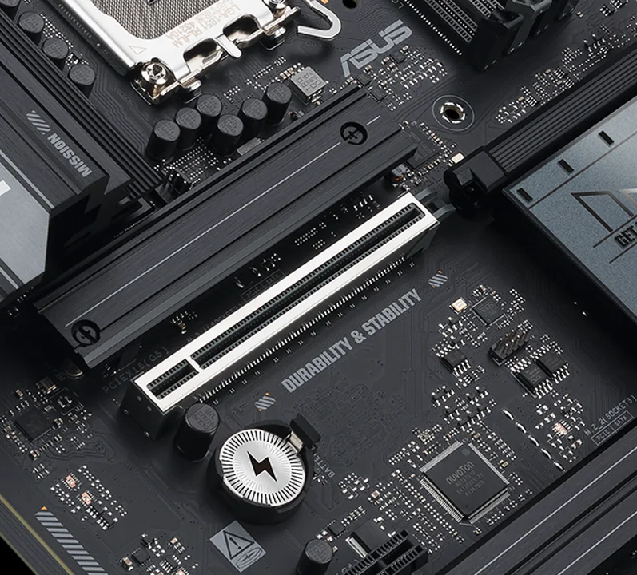
PCIe

Slide 7
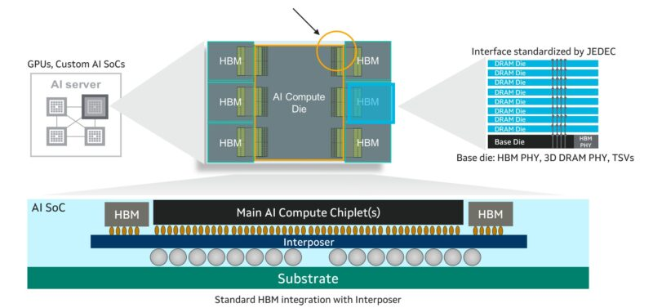
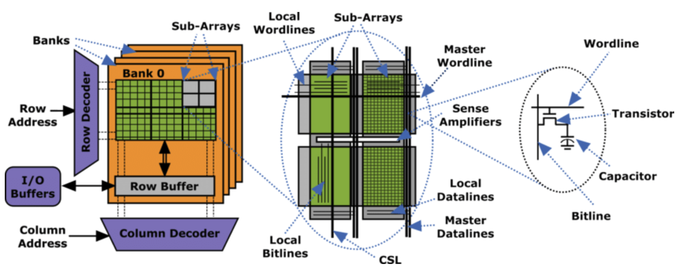
HBM vs DRAM
HBM Architecture
DRAM Architecture

Slide 8




Slide 9


Slide 10
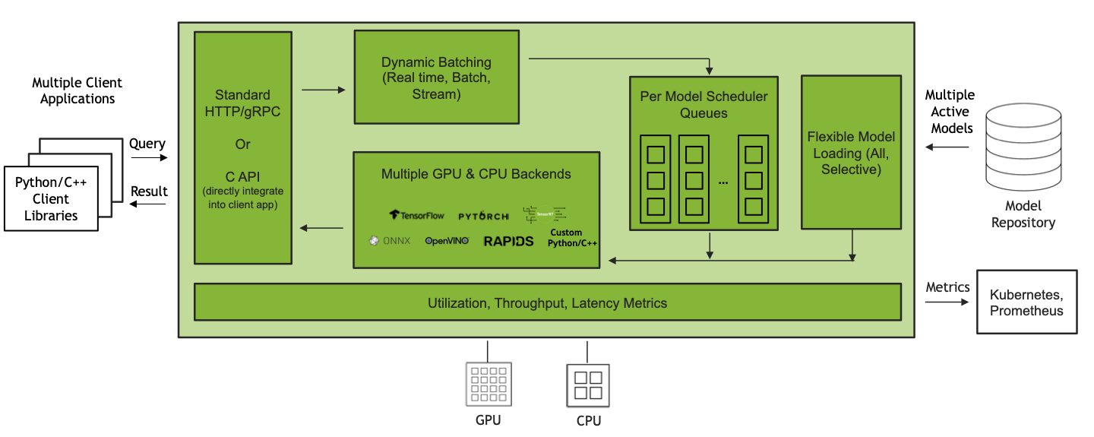

Slide 11
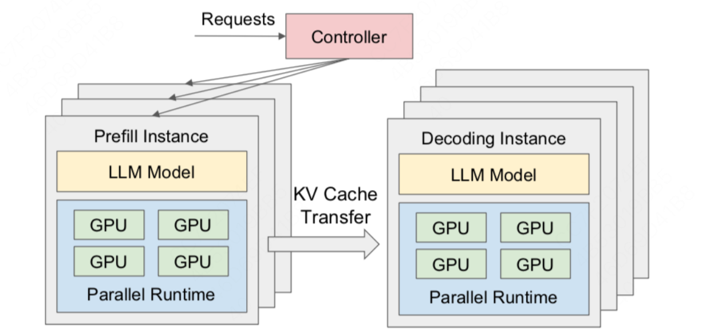

Slide 13
引用与参考
PPT 开源在：https://github.com/Infrasys-AI/AIInfra

